Slide 1



Notes:
안녕하세요 멀티캠퍼스 2022년 하반기 최종프로젝트 1조의 기획안 발표를 시작하겠습니다.
(2초 정도 쉬고)
팀원으로는 김기쁨 조용일 오한샘 최진형 4명으로 이루어져 있습니다.

Slide 2
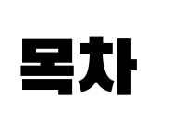
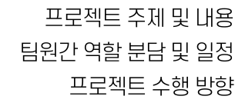
Notes:
먼저 목차에 대해 설명드리면 첫 번째로 프로젝트 주제 및 내용, 두 번째로는 팀원간 역할 분담 및 일정, 마지막으로는 프로젝트 수행 방향에 대해 설명드리고자 합니다.

Slide 3















Notes:
먼저 프로젝트 주제 및 내용입니다.
저희는 머신러닝을 활용한 상품의 긍정/부정 리뷰를 요약하고 요약된 두 리뷰에 맞추어 다른 상품을 추천하는 서비스를 제공할 예정입니다.
해당 프로젝트에 대해 조금 더 자세히 설명드리자면
소비자가 온라인 쇼핑몰에서 상품 구매시 상품의 리뷰를 확인하는 과정에서 때때로 너무나 많은 리뷰를 접하게 되어 곤란한 상황이 벌어집니다.
이 때, 긍정적인 리뷰와 부정적인 리뷰를 분류하고 각각의 요약 리뷰를 생성하여 소비자에게 편리함을 제공해줍니다.
또한 긍정적인 리뷰에는 상품과 관련된 주변 상품들을 추천해줍니다.
예를 들어, 컴퓨터 마우스를 구매하였다면 추가적으로 키보드나 스피커 제품을 추천해주는 형식입니다.
반대로 부정적인 리뷰에는 해당 상품과 비슷한 상품들을 추천하여 소비자가 타 상품들을 보다 더 쉽게 비교할 수 있도록 도와줄 수 있습니다.

Slide 4














역할
Notes:
두 번째로 역할 및 일정에 대해 설명해 드리겠습니다.
현재 역할분담은 화면에 보시는 바와 같이 나누어져 있으며 차후 추가 수정 및 보완될 예정입니다.

Slide 5

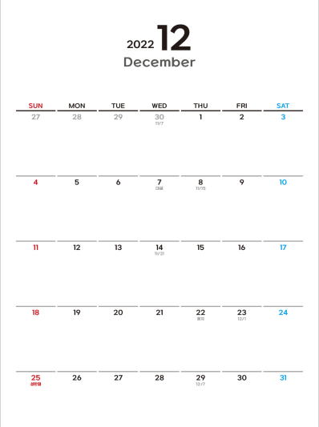
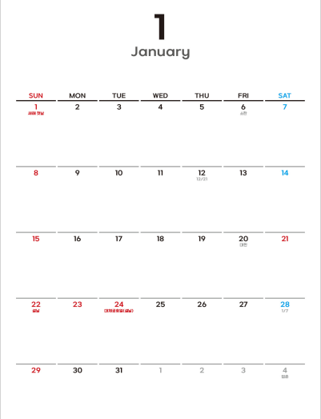















Notes:
다음으로, 일정에 관한 내용입니다.
저희는 총 5가지 과정으로 크게 분배하였으며
첫째로 주제선정
둘째로 데이터수집 및 전처리
셋째로 시각화
넷째로 결과물 피드백 ,
마지막으로 발표준비 및 발표 로 나누어 주차별로 분류하였습니다.

Slide 6



























Notes:
마지막으로 프로젝트 수행 방향입니다.
수행 방법은 크게
데이터 수집 및 라벨링 . 데이터 분류 , 데이터 크롤링 , 모델 학습 , 홈페이지 구현 , 서비스 제공으로 분류되어있습니다.
데이터 수집 및 라벨링 파트는 , 프로젝트 수행에 있어 필요한 참고자료와 긍정/부정 분류 모델 학습에 필요한 데이터셋을 수집하는 부분입니다.
다음으로 분류 파트는 수집한 데이터셋으로 긍정/부정 리뷰를 분류하는 모델을 만들고 더불어 긍정 데이터셋과 부정 데이터셋을 저장하는 과정입니다.
모델 학습 파트는 앞서 저장한 긍정, 부정 데이터셋을 바탕으로 프로젝트의 주축이 되는 리뷰 요약 모델링을 위해 데이터를 학습시키고 완성까지를 목표로하는 파트입니다.
네 번째로 크롤링 과정은 소비자가 원하는 상품의 리뷰 요약을 위해, 해당 상품의 리뷰란을 크롤링하는 과정이며, 이렇게 추출한 데이터를 모델에 input 하기에 적합하도록 전처리하는 과정입니다.
이 과정은 다음의 홈페이지 구축 파트에 구현시킬 예정이며, 홈페이지 구축 파트에는 크롤링 뿐만 아니라 로그인 기능과 같은 서비스를 구현할 예정입니다.
마지막으로는 서비스 제공 파트이며, 상품 리뷰 요약과 추천 서비스가 잘 작동하는지 확인하는 파트라고 할 수 있겠습니다.
(질문 들어올 경우)
상품 추천 서비스는 해당 상품의 페이지의 태그와 상품명을 뽑아 해당 홈페이지에서 재검색후 특정 기준(예를 들어 인기 상품)을 잡아 해당 상품의 링크를 연결해주는 방식이라고 할 수 있겠습니다.
긍정 리뷰 : 해당 상품의 태그 관련하여 검색
부정 리뷰 : 해당 상품의 이름 관련하여 검색

Slide 7



Notes:
이상으로 1조의 기획안 발표를 마치겠습니다.
추가적인 질문 있으시다면 받도록 하겠습니다.
감사합니다.
문제점
리뷰 요약 모델에 있어 악성 리뷰 필터링과 핵심 내용을 가져올 수 있는 기능 구현이 어려울 것으로 예상됩니다.
또한 크롤링에 있어서 크롤링시 해당 홈페이지에서 크롤링을 제한해버리거나 중간에 접속을 끊어버리게 될 경우 리뷰 데이터를 가져오지 못하는 문제가 생길 것으로 예상됩니다.
추가적으로 상품 추천 서비스의 경우, 실질적 구현이 어려울 수도 있다.

